Slide 1
Proyecto Examen transversal
Programacion Web 008V
Integrantes: Diego Antonio Diaz Avila
Profesor: Sergio Eduardo Fuentes Perez

Slide 2
1- Caso: veterinaria peludos
El Caso escogido fue la resolución de problemas del caso “peludos” una veterinaria sin plataformas digitales, la cual busca a traves de la creacion de este medio alcanzar de una manera facil el contacto con sus clientes, como a la vez la gestion de citas para mascotas para su atencion posterior.
De igual manera esta pagina servira para para aumentar su alcance y generar mas confianza a sus clients.

Slide 3
Principales características
El proyecto cuenta con diferentes características y funciones algunas de estas son:
Características:
- Desarrollo del Proyecto en Trello junto con la metodologia Kanban
Funcionalidades:
-Barra de navegacion
-Informacion de la empresa
-Contacto
-Formularios
Caracteristicas Tecnicas:
-Desarrollo en la Plataforma Github
-Creacion de pagina en las templates de framework Django
-Creacion de la base de datos en Oracle conectada con Django

Slide 4
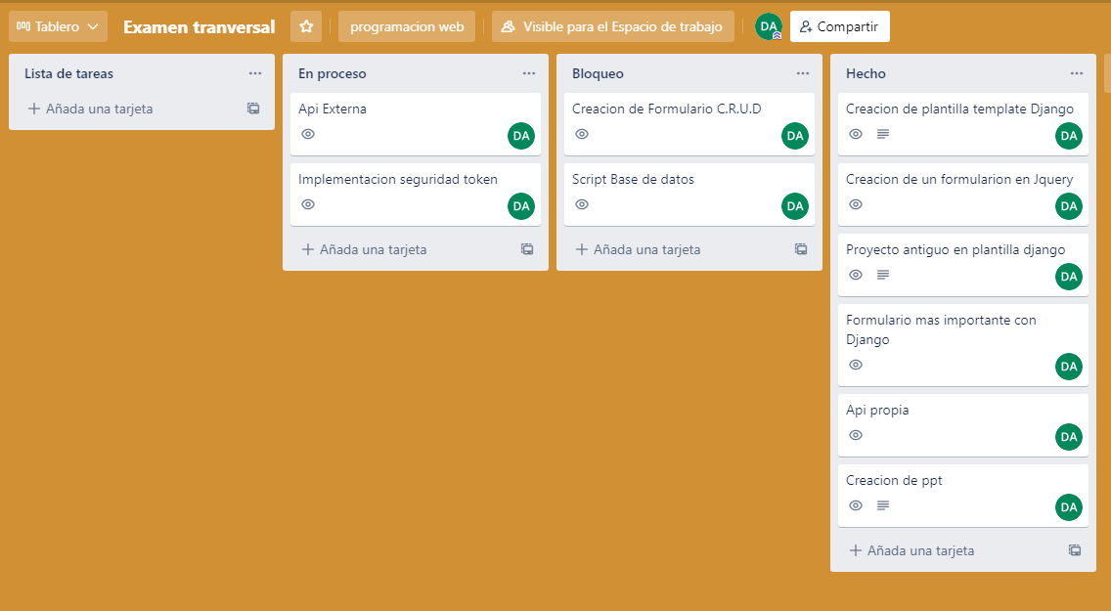
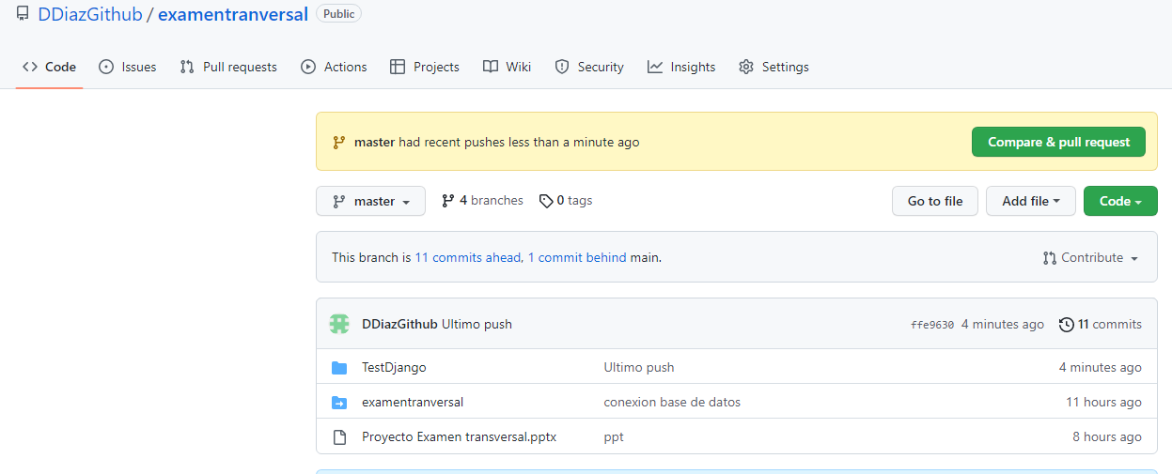
Links
Link Trello: https://trello.com/b/Ro1vVVSN/examen-tranversal
Link Github: https://github.com/DDiazGithub/examentranversal

Slide 5
Script base de datos

